Slide 1
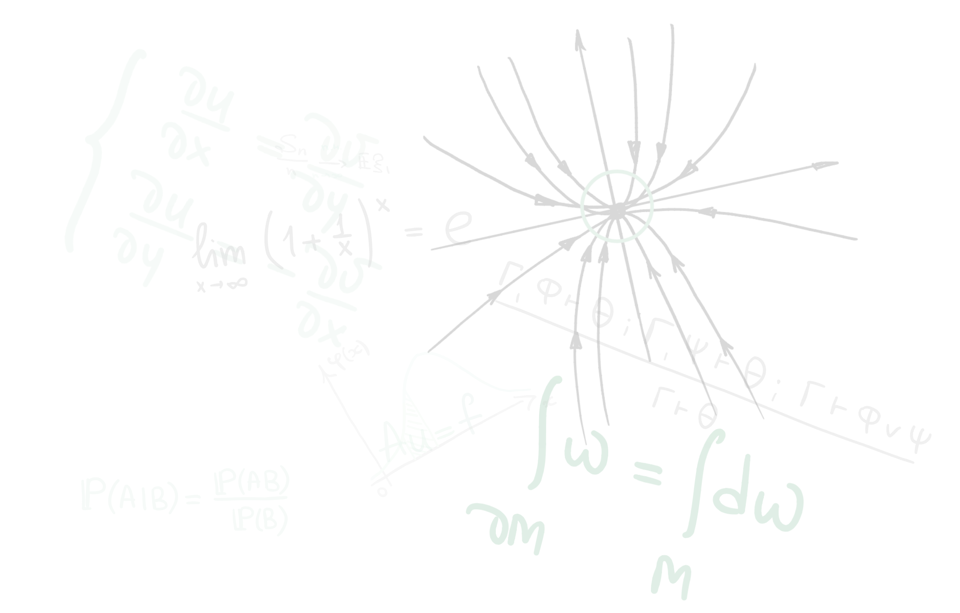

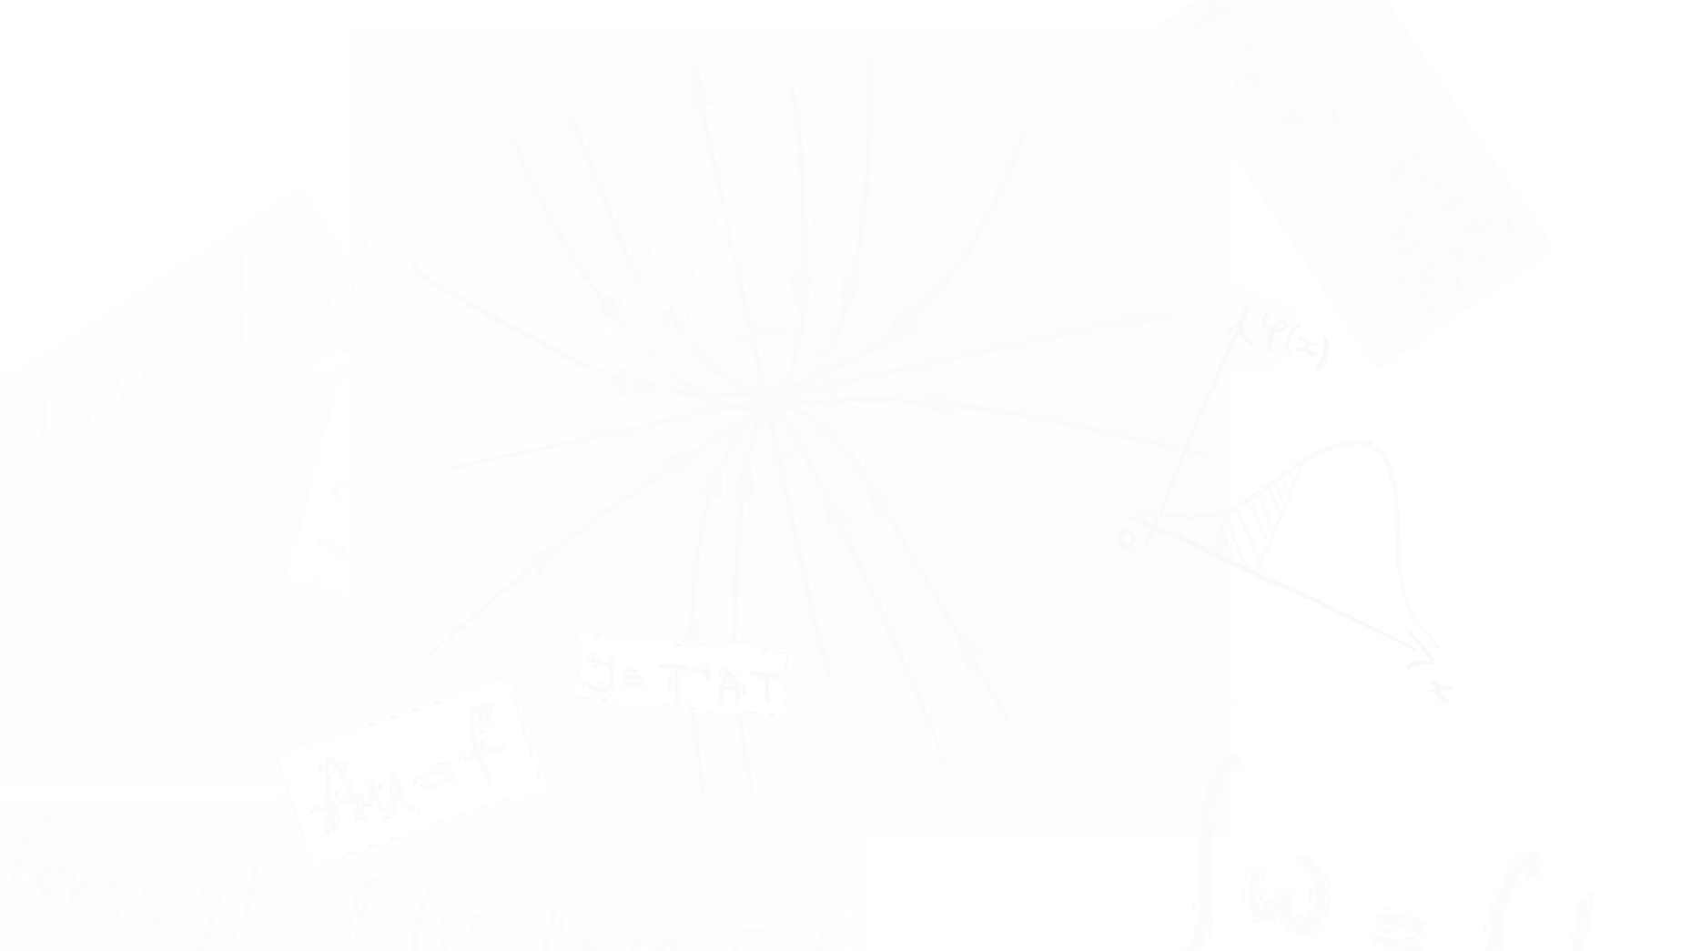
Автор:
Дедов Георгий
Научный руководитель:
Таранцев Игорь Геннадьевич,
доцент кафедры АФТИ ФФ
Разработка библиотеки динамического, перераспределения потоков данных , мультимедиа, данных, на базе SRT протокола

Slide 2
В II семестре 3 курса были поставлены следующие задачи научным руководителем:
Разработать инструмент для контролируемой потери данных и отладки
Изучить sockets c++
Прочитать про срт и сделать про него презентацию своими словами
Разобраться в srt tcp и udp

Slide 3
План проекта:
Базовые обязательные компоненты:
Socket: класс для работы с сокетами, включая создание, привязку, прослушивание и соединение.
SRTReceiver: класс для получения потоков данных.
SRTTransmitter: класс для отправки потоков данных.
StreamManager: класс для управления потоками и их перераспределением.
Buffer: класс для хранения и обработки данных.
Дополнительные компоненты:
FileReceiver и FileTransmitter: классы для передачи файлов.
MessageReceiver и MessageTransmitter: классы для передачи текстовых сообщений.
TwoWayCommunication: класс для двунаправленной передачи данных.

Slide 4
Что такое SRT?
SRT (Secure Reliable Transport) — это протокол передачи данных, разработанный для обеспечения надежной и безопасной доставки аудио- и видеоконтента через нестабильные сети, такие как интернет.

Slide 5
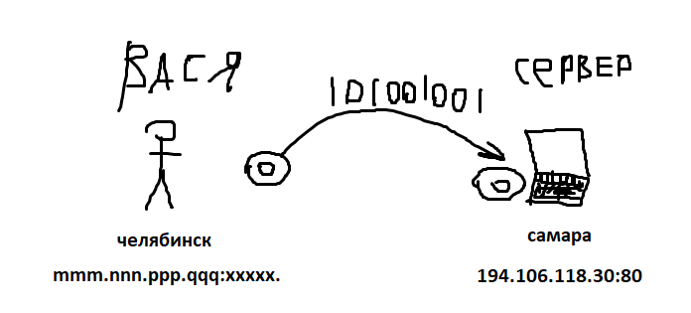
Про сокеты и классы
Сокет сам по себе это абстрактный объект, представляющий конечную точку соединения.
Есть отправитель и есть получатель.
У каждого по своему сокету, которые имеют свои адрес и порт.
Пакет данных отправляется сокетом в сеть и забирается из сети другим сокетом, которому он был адресован.

Slide 6
Как SRT работает?

Slide 7
Классы в самом проекте:
Receive: представляет собой класс, который создает приемник для получения данных по сети с использованием протокола SRT. Он принимает поток данных через сокеты SRT и обрабатывает их. Когда приемник запущен, он ждет подключения клиентов и принимает данные от них. У него существует также реализованный аналог для обработки файлов: file-receive
Send: это класс, который создает передатчик для отправки данных по сети с использованием протокола SRT. Он соединяется с приемником через сокеты SRT и передает данные. Есть аналог для отправки файлов: file-send
Forward: позволяет клиенту и серверу обмениваться данными в обоих направлениях через установленное . Данные могут отправляться параллельно или асинхронно
Buffer: Хранилище данных, которые могут быть изменены
Scheduler: Планировщик задач и их хранилище в порядке очереди, позволяет добавлять задачи для выполнения через определенное время или запускать цикл таймера/контролировать выполнение задач по расписанию
Route: Класс маршрутизатора, который направляет данные с одного сокета на другой сокет.

Slide 8
Концепция инструмента для контролируемой потери данных и отладки
Изначальная концепция инструмента очень простая, я сразу же написал простой симулятор, который «моделирует» подобное поведение. С математической точки зрения мы просто теряем пакеты с фиксированной вероятностью на i-ом шаге

Slide 9
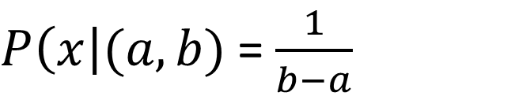
Концепция инструмента для контролируемой потери данных и отладки
Генератор случайных чисел выдаёт случайную величину, равномерно распределённую на интервале [a, b), то есть распределенную по функции плотности вероятности:
$P\left(x\right|(a, b)$= $\frac{1}{b−a}$
Таким образом мы получаем случайную величину от 0.000 до 1.000, которая обозначает вероятность. Если вероятность окажется в радиусе потери указанной при выполнении действия, то тогда пакет данных будет потерян.

Slide 10
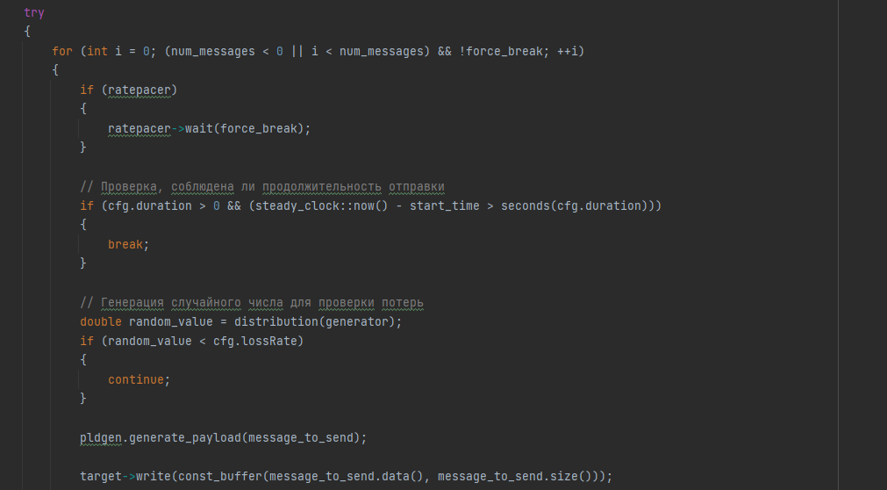
Псевдокод и то как выглядит в проекте
ПЕРЕМЕННЫЕ:
вероятность_потери = передать_с_конфига()
ПОКА не_завершено:
пакет = принять_пакет_от_SRT()
случайное_число = генерировать_случайное_число_между(0, 1)
ЕСЛИ случайное_число < вероятность_потери ТО
пакет.пометить_как_потерянный()

Slide 11
Что получилось в итоге?
Написан инструмент
Написана документация
Всё выложено на гитхаб

Slide 12
Разработка библиотеки динамического, перераспределения потоков данных , мультимедиа, данных, на базе SRT протокола

